Slide 1
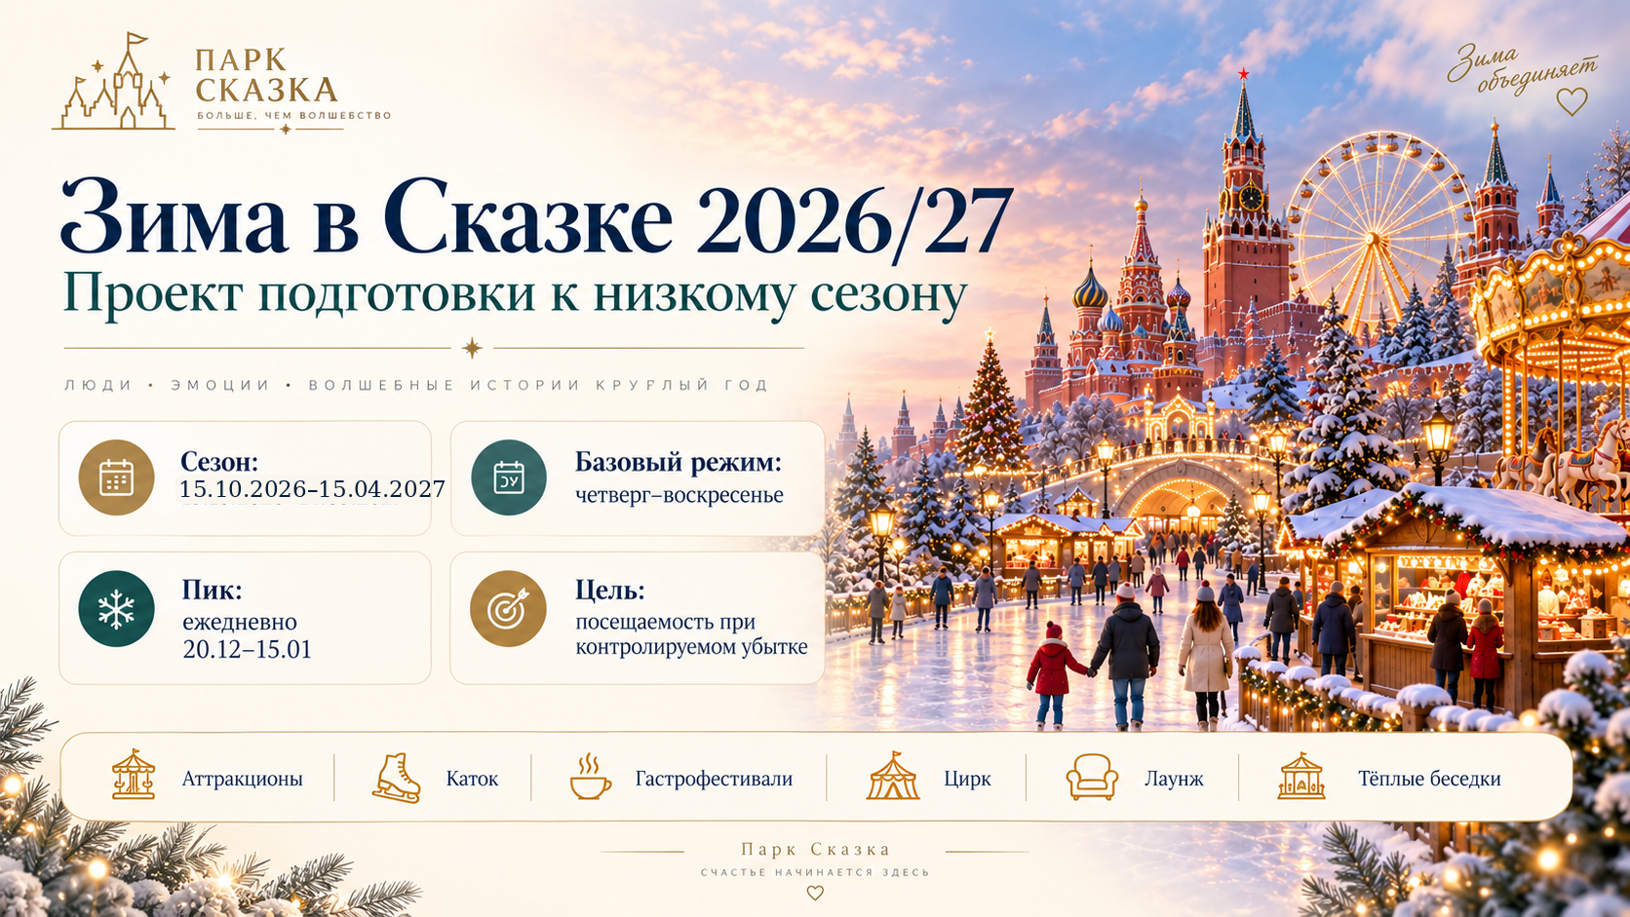

Slide 2


Slide 3
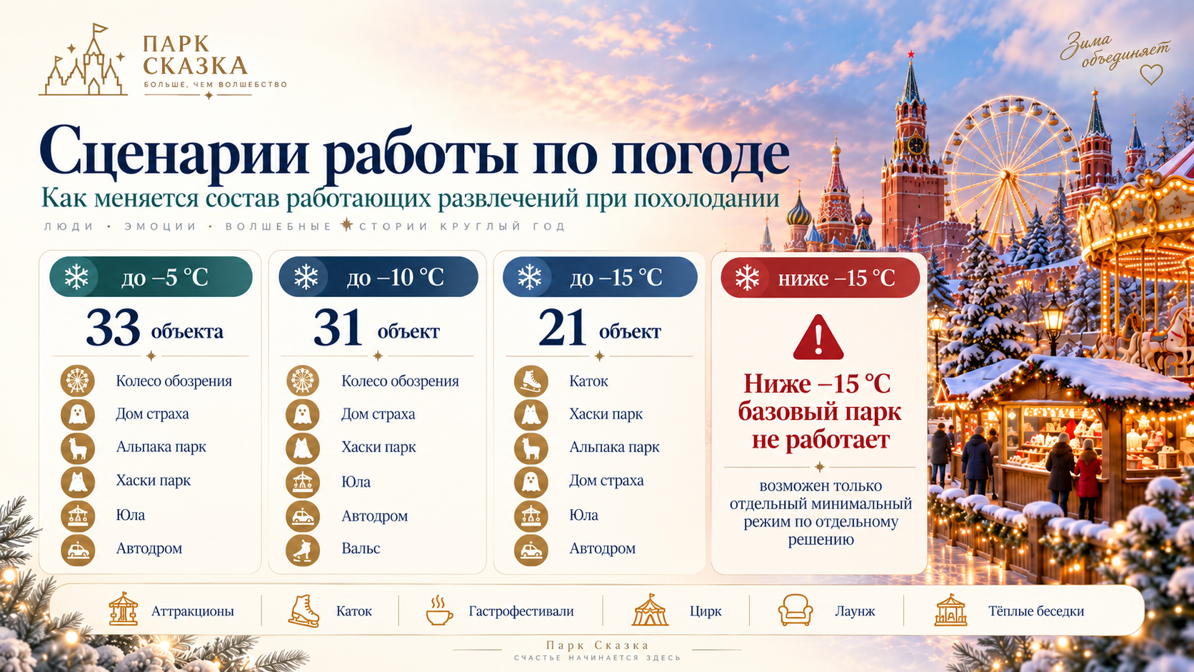
клик по карточке — полный список объектов

Slide 4


Slide 5
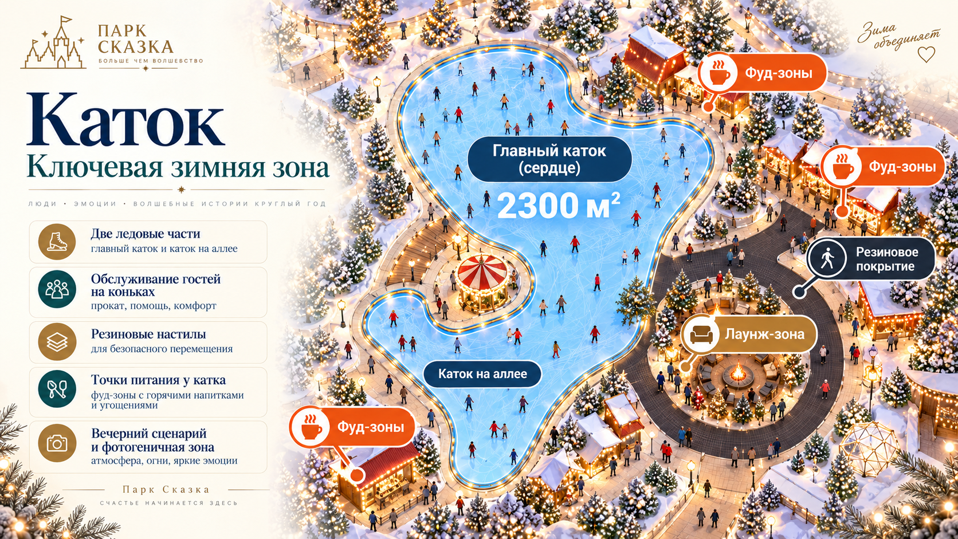

Slide 6
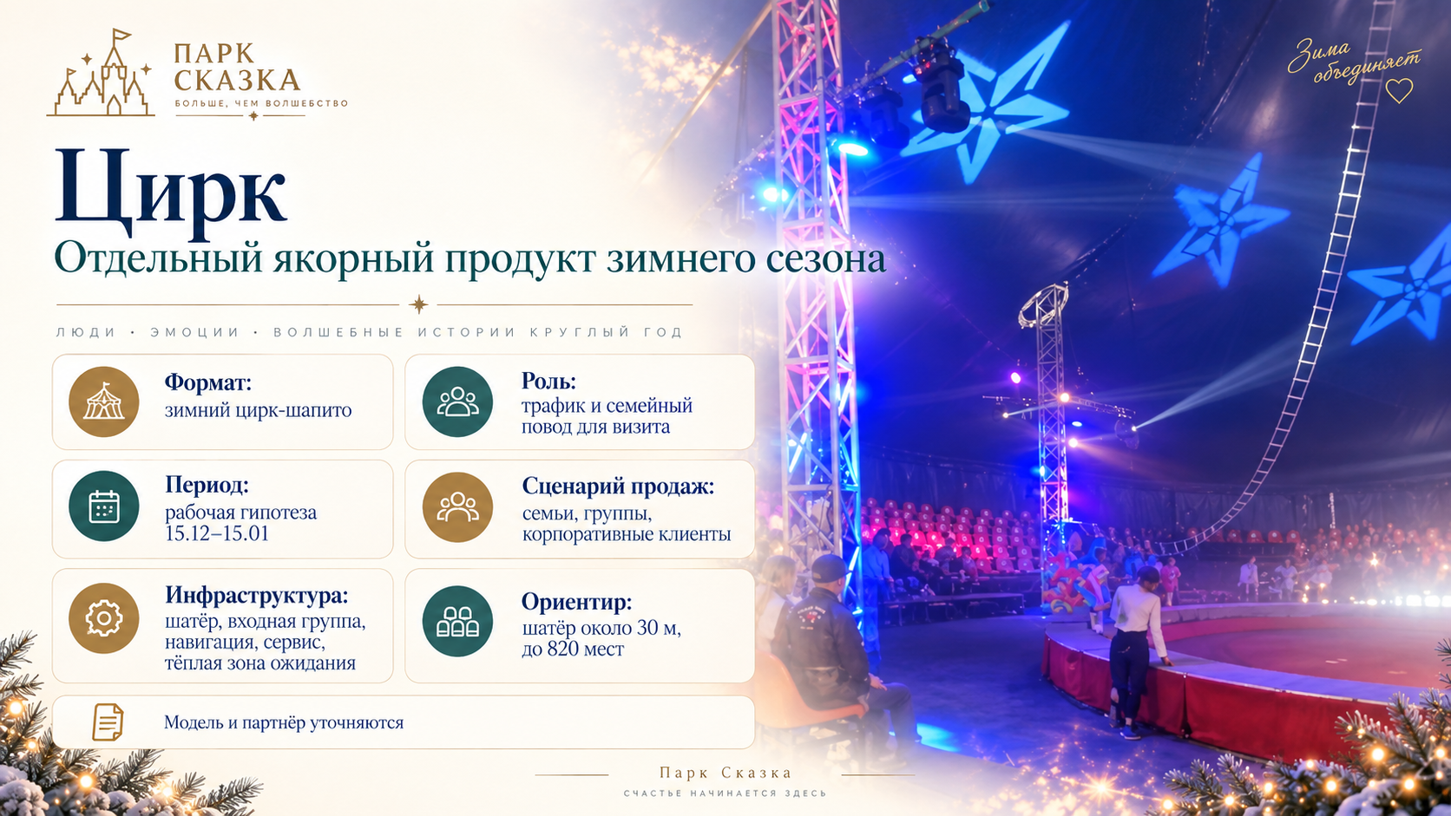

Slide 7
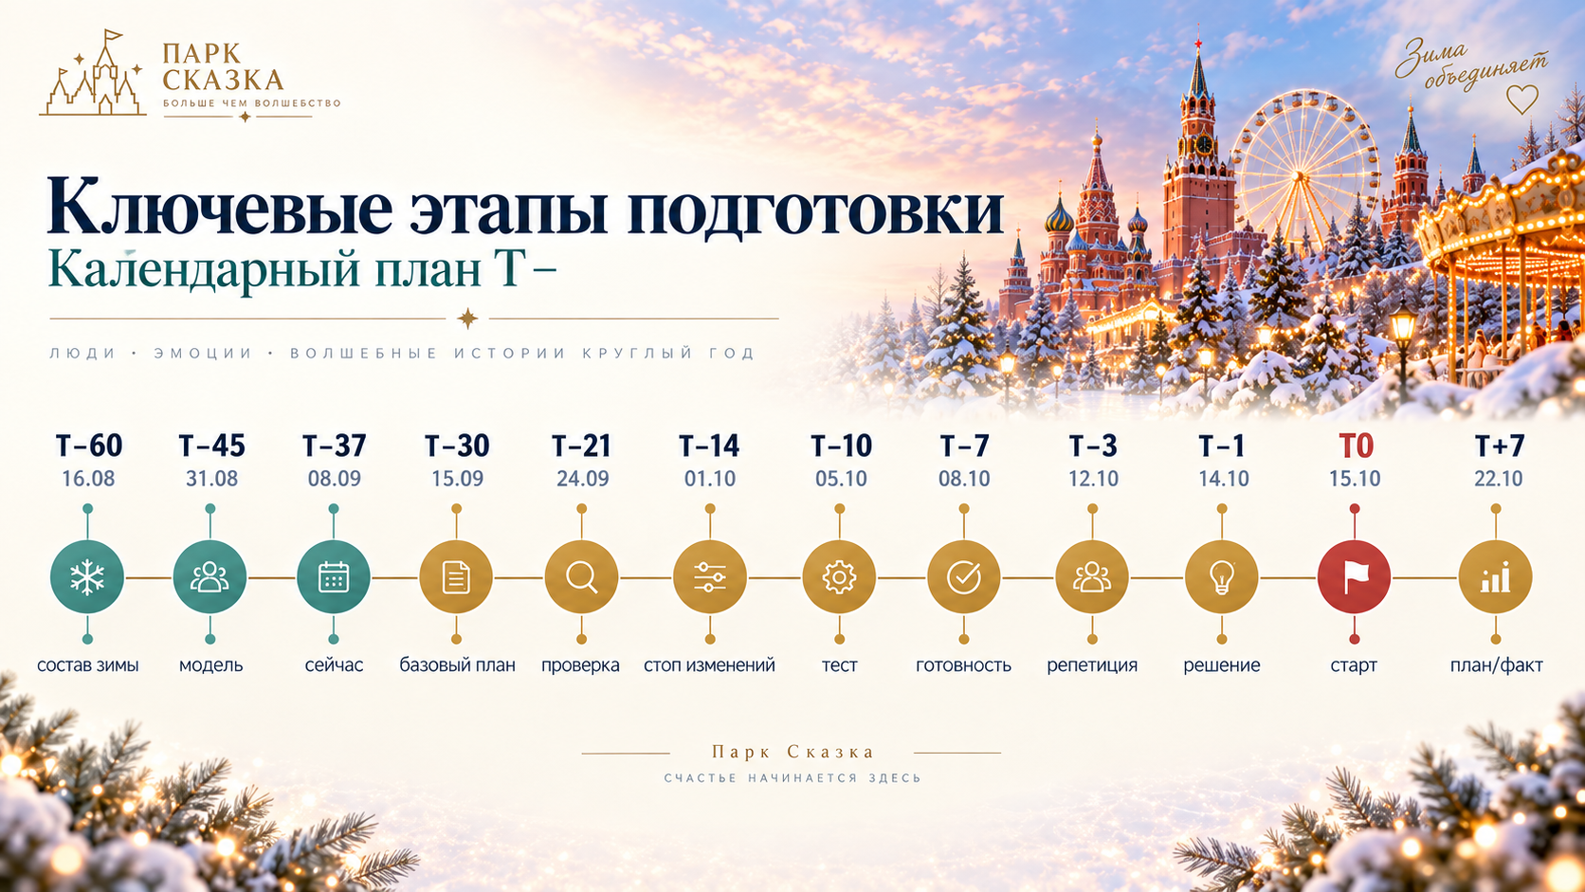

Slide 8
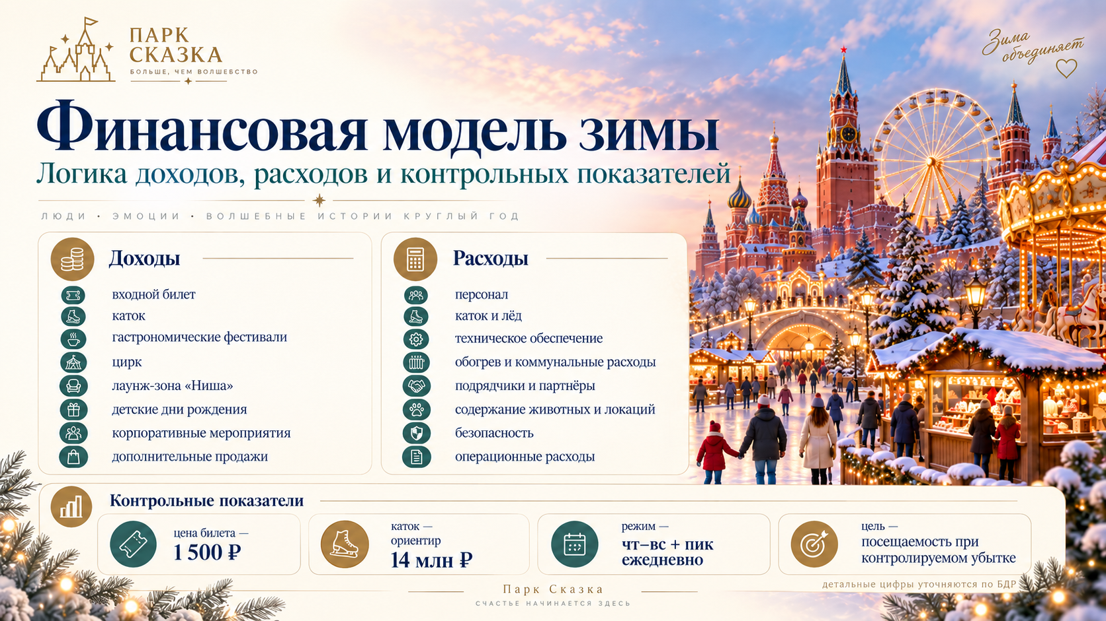

Slide 9
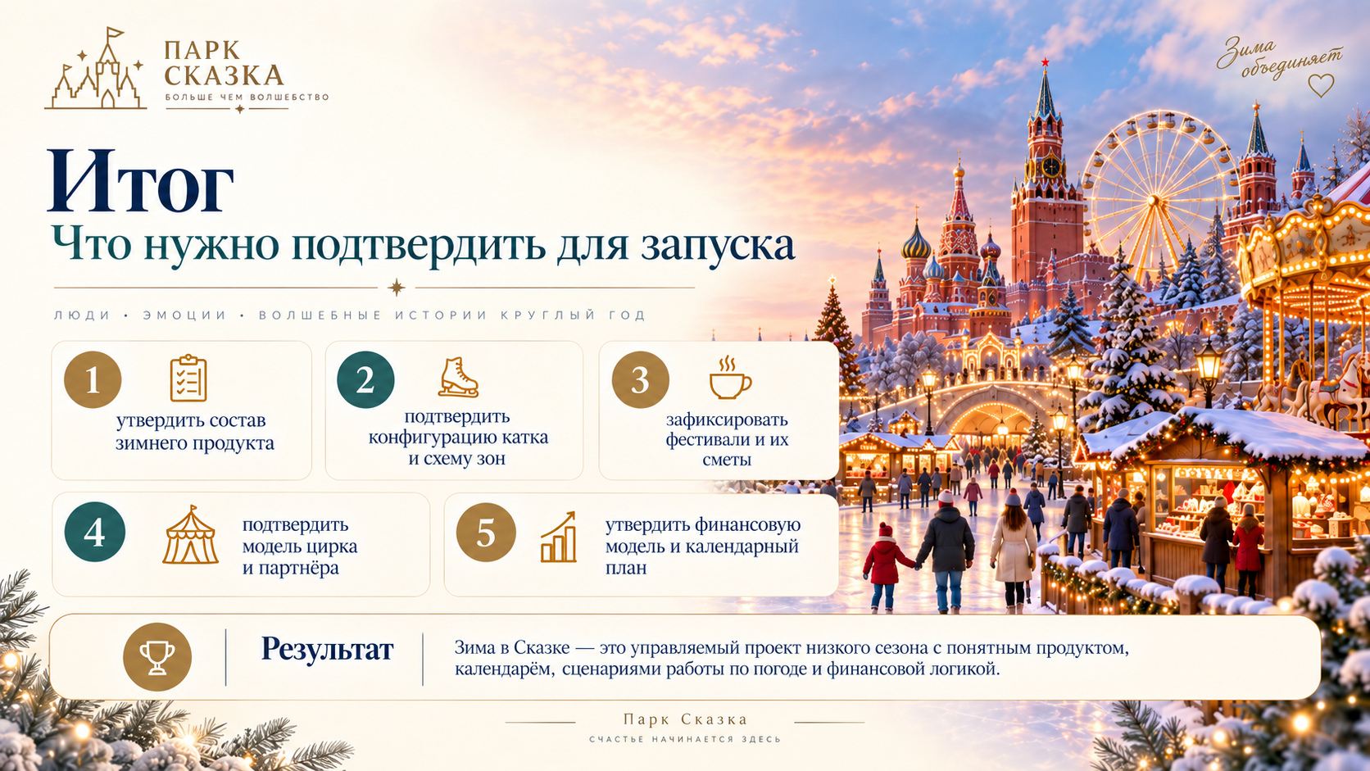

Slide 10
Температурный сценарий: до −5 °C
Парк Сказка · зимний сезон 2026/27
33 работающих объектов
Максимальный состав зимнего продукта при мягкой погоде
1. Байки (летающие велосипеды)
2. Кракен
3. Малая башня Пружинка
4. Ладья 360
5. Гусеница
6. Дино сафари
7. Монорельс (ручной режим)
8. Вертолёты
9. Паровозик парковый
10. Колобок
11. Микс
12. Солнышко
13. Качели «Самолёт»
14. Чашки
15. Ракета
16. Бабл Стар
17. Детская цепочка Ветерок
18. Сказочная карусель
19. Вальс
20. Юла
21. Автодром
22. Рекс (собачки)
23. Колесо обозрения
24. Каток
25. Хаски парк + упряжки
26. Большой Авиарий
27. Дино Парк
28. Альпака парк
29. Зоопарк Енотия
30. Ленточный лабиринт
31. Зеркальный лабиринт
32. Дом страха
33. Тюбинговая горка
Ниже −15 °C парк базово не работает — это отдельный сценарий с отдельным решением.
Списки используются для внутренней подготовки. Для публичных материалов состав объектов проверяется перед запуском.
← к температурным сценариям
Парк Сказка

Slide 11
Температурный сценарий: до −10 °C
Парк Сказка · зимний сезон 2026/27
31 работающих объектов
Рабочий зимний сценарий: исключаются Байки и Кракен
1. Малая башня Пружинка
2. Ладья 360
3. Гусеница
4. Дино сафари
5. Монорельс (ручной режим)
6. Вертолёты
7. Паровозик парковый
8. Колобок
9. Микс
10. Солнышко
11. Качели «Самолёт»
12. Чашки
13. Ракета
14. Бабл Стар
15. Детская цепочка Ветерок
16. Сказочная карусель
17. Вальс
18. Юла
19. Автодром
20. Рекс (собачки)
21. Колесо обозрения
22. Каток
23. Хаски парк + упряжки
24. Большой Авиарий
25. Дино Парк
26. Альпака парк
27. Зоопарк Енотия
28. Ленточный лабиринт
29. Зеркальный лабиринт
30. Дом страха
31. Тюбинговая горка
Ниже −15 °C парк базово не работает — это отдельный сценарий с отдельным решением.
Списки используются для внутренней подготовки. Для публичных материалов состав объектов проверяется перед запуском.
← к температурным сценариям
Парк Сказка

Slide 12
Температурный сценарий: до −15 °C
Парк Сказка · зимний сезон 2026/27
21 работающих объектов
Устойчивое ядро зимнего продукта в холодную погоду
1. Качели «Самолёт»
2. Чашки
3. Ракета
4. Бабл Стар
5. Детская цепочка Ветерок
6. Сказочная карусель
7. Вальс
8. Юла
9. Автодром
10. Рекс (собачки)
11. Колесо обозрения
12. Каток
13. Хаски парк + упряжки
14. Большой Авиарий
15. Дино Парк
16. Альпака парк
17. Зоопарк Енотия
18. Ленточный лабиринт
19. Зеркальный лабиринт
20. Дом страха
21. Тюбинговая горка
Ниже −15 °C парк базово не работает — это отдельный сценарий с отдельным решением.
Списки используются для внутренней подготовки. Для публичных материалов состав объектов проверяется перед запуском.
← к температурным сценариям
Парк Сказка

Slide 13
Температурный сценарий: ниже −15 °C
Парк Сказка · зимний сезон 2026/27
Базовый парк не работает
Ниже −15 °C
базовый парк не работает
Статус сценария
• базовое закрытие парка
• отдельное решение о минимальном режиме
• отдельный расчёт расходов
• отдельная коммуникация для гостей
Возможен только отдельно рассчитанный минимальный режим по отдельному управленческому решению. Не обещать гостям заранее.
Не использовать этот сценарий в публичных обещаниях без утверждения.
← к температурным сценариям
Парк Сказка

